Slide 1
Histoire de la maladie
Monsieur J, 53 ans
Consulte aux urgences de Massy pour apparition de « masses » au niveau des joues et de la gorge, depuis 2 semaines suite à un rasage traumatique
Prise en charge symptomatique par Locatop (Désonide) sans amélioration.
Abcédation des lésions.

Slide 2
Histoire de la maladie
Prise en charge des abcès :
25/04 : Amoxicilline 3g/j + prednisolone 60mg
28/04 : switch pour pyostacine + doxycycline + Triflucan
Absence d’amélioration le 03/05/2016
Adressé au SAU Massy pour suspicion de cellulite de la face puis transfert à H. Mondor.

Slide 3
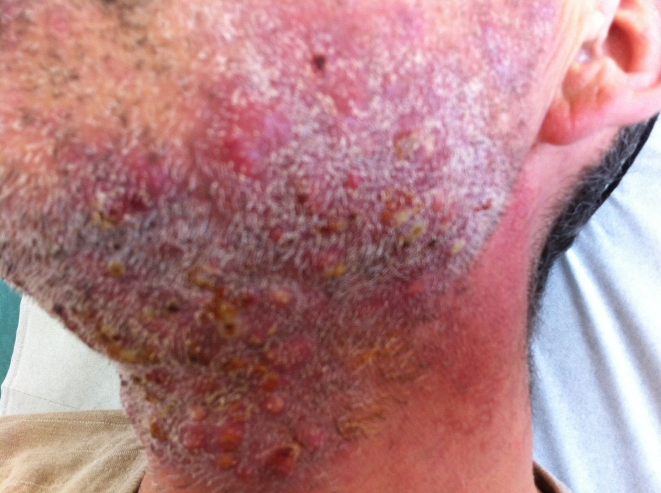
Description des lésions
Nombreuses plaques squameuses, croutes et pustules
Indurées, folliculaires, érythémateuses
Atteinte des poils de barbe

Slide 4
Quelles sont vos hypothèses diagnostiques ?
Dermatoses de la barbe
Pseudofolliculite de la barbe
Dermatoses allergiques : eczéma de contact
Infections de la barbe
Folliculites bactériennes (S. aureus)
Mycoses de la barbe : dermatophytes, cas de candidoses
Folliculite herpétique
Autres : psoriasis, lupus cutané discoïde

Slide 5
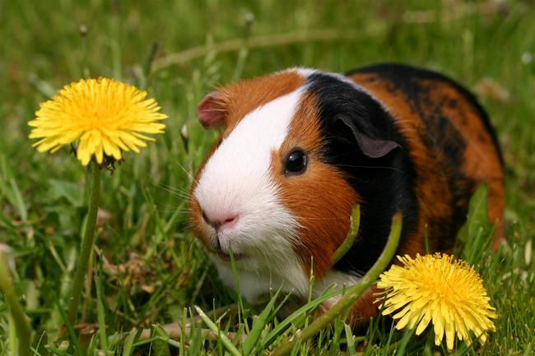
Histoire de la maladie
L’interrogatoire révèle :
2 cochons d’Inde à domicile
L’un des deux a été traité par un vétérinaire pour des plaques alopéciantes
Diagnostic présumé : Sycosis dermatophytique de la barbe
Sur quels
arguments ?

Slide 6
Orientation vers un sycosis dermatophytique
Arguments :
Lésions : Aspect + localisation
Contage animalier
Aggravation sous dermocorticoïdes
Inefficacité des antibiotiques

Slide 7
Diagnostic
Clinique :
Lésions d’aspect microsporique (Wood positif), très inflammatoires et résistantes aux antibiotiques
Notion de lésion cutanée (rasage) et de contage animalier (teigne chez un cochon d’Inde)
Localisation : zone de contact avec son animal de compagnie

Slide 8
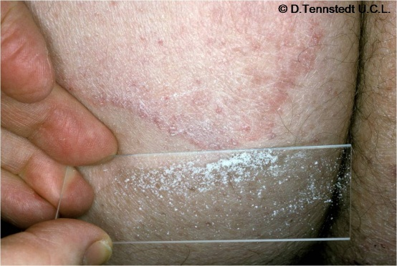
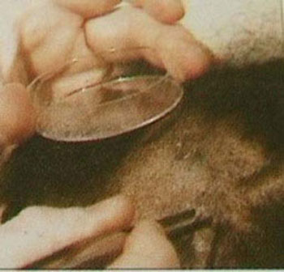
Diagnostic
Diagnostic
Prélèvements mycologiques :
Prélèvement de poils à la curette pour l’examen direct
Et récupérer poils et squames pour mise en culture

Slide 9
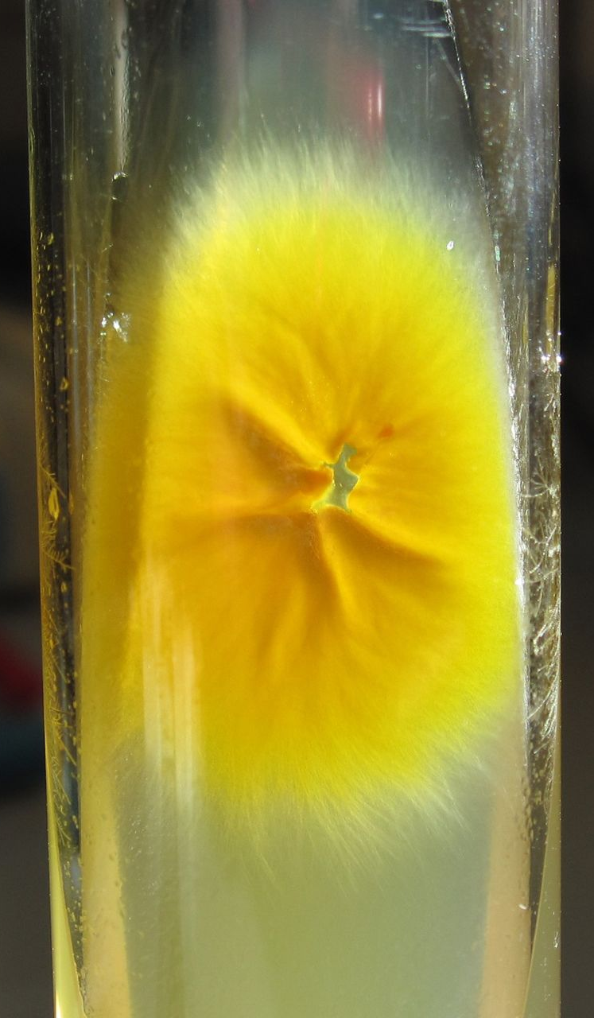
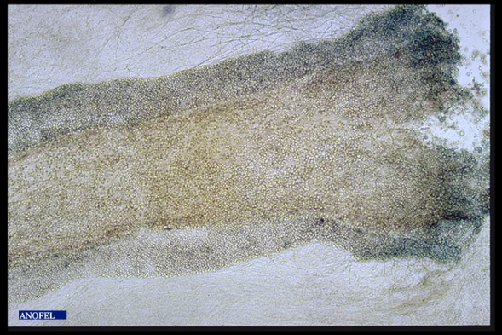
Résultats des examens mycologiques
Examen direct au noir chlorazole
Culture (macroscopie et microscopie)
Poils cassés, parasitisme endo-ectothryx

Slide 10
Quelle espèce
est suspectée ?
Microsporum canis

Slide 11
Quel champignon à suspecter ?
Fréquemment rencontrés
dans les sycosis
dermatophytiques
D. Chabasse, M. Pihet. Les dermatophytes: les difficultés du diagnostic mycologique – RFL 2008

Slide 12
Traitement
Terbinafine 250 mg, 1cp/j pour 8 semaines
Bilan hépatique
Numération formule sanguine
Cyclopiroxolamine, 2 applications/j, pour 3 semaines
Avant de commencer le
traitement puis contrôle
à 3 semaines

Slide 13
Antifongiques actif sur les dermatophytes
Sensible aux azolés, allylamines
Pas d’activité de l’amphotéricine
Quid des échinocandines ?
Formes galéniques :
Topique : dans tous les cas
Systémique : indispensable si atteinte du poil

